Slide 1

Oozie使用实例
数据开放平台 – 数据导入

Slide 2


分享大纲
目的：分享oozie在hue中的使用实例，可以用来协助大家熟悉oozie的使用。
1
实例简介
2
准备工作
3
Sqlserver数据导入到hive
4
Hive统计分析
5
分析结果导出到mysql

Slide 3
实例简介
通过hue界面，使用oozie完成如下功能:
1
从sqlserver导入表数据到hive。
2
调用hive脚本完成统计分析, 生成分析结果。
3
将分析结果导入mysql中

Slide 4
准备工作
准备工作:
1
Sqlserver,mysql数据库中分别建立users表, sqlserver中数据初始化。
2
安装和启动ambari。
3
通过ambari安装hadoop集群，hive, hbase,oozie, 安装后通过ambari全部启动。
4
安装和启动hue和httpfs, 通过hue访问oozie。
5
将sqlserver的jdbc相关jar包放到oozie的lib下。（/usr/hdp/2.4.2.0-258/oozie/lib）

Slide 5
关系数据库建表
Sqlserver建表语句:
create table users(
id varchar(32) primary key,
name varchar(100),
age int
);
Sqlserver数据初始化：
insert into users values('1',' 张三',20);
insert into users values('2',' 李四',23);
insert into users values('3',' 王五',30);
insert into users values('4',' 赵六',33);
mysql建表语句：
create table users(
id varchar(32) primary key,
name varchar(100),
age int
);

Slide 6
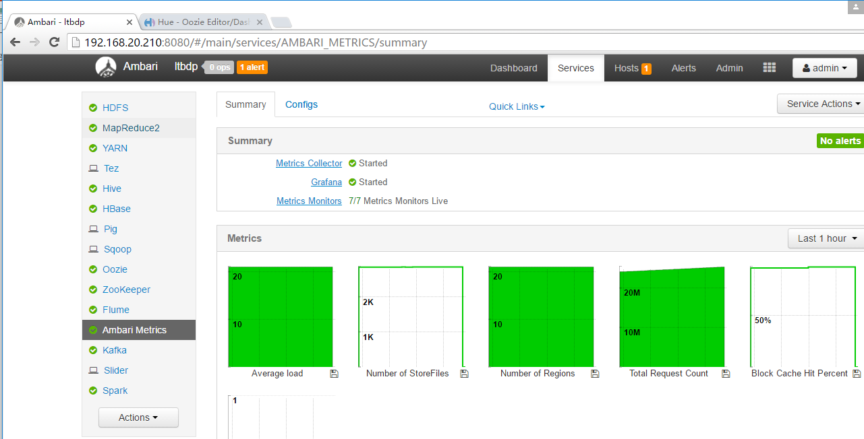
启动ambari
Ambari启动和访问:
启动命令：/usr/sbin/ambari-server restart
访问路径：http://192.168.20.210:8080/
用户名/密码：admin/admin

Slide 7

启动hadoop集群
启动hadoop集群及相关组件:
点击services, actions, 选择Start all启动集群所有组件

Slide 8
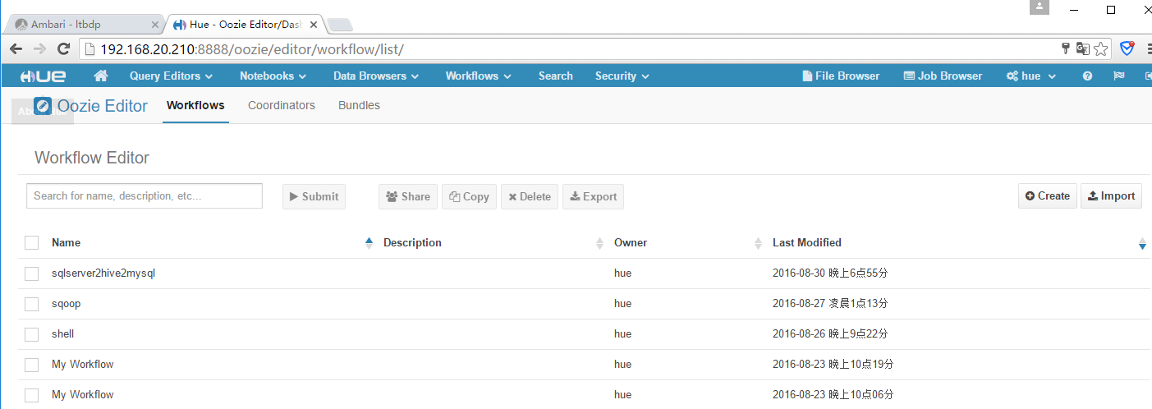
启动hue和httpfs
启动hue:
/usr/local/hue/build/env/bin/supervisor
启动httpfs:
/usr/hdp/2.4.2.0-258/hadoop-httpfs/sbin/httpfs.sh
hue访问地址： http://192.168.20.210:8888/
Hue用户名/密码：hue/hue
Hue访问oozie: 点击workflow-->editors, 进入oozie编辑列表页面，页面提供增删改查功能

Slide 9
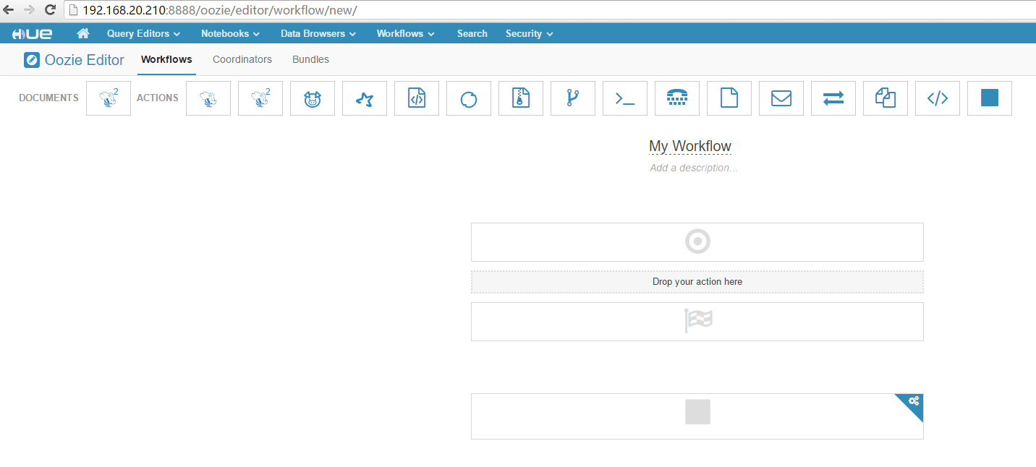
oozie新建工作流
在oozie编辑列表页面，点击create，进入编辑页面

Slide 10
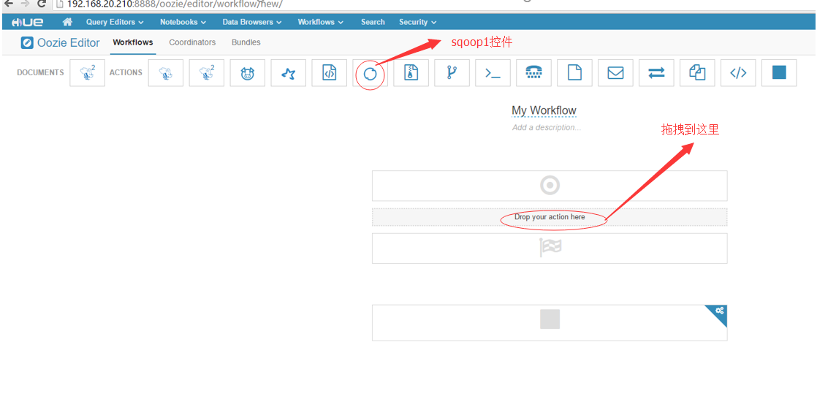
oozie新建工作流
在oozie编辑页面
点击My Workflow, 修改工作流名字为sqoop users
点击sqoop1控件, 拖拽到灰色区域

Slide 11
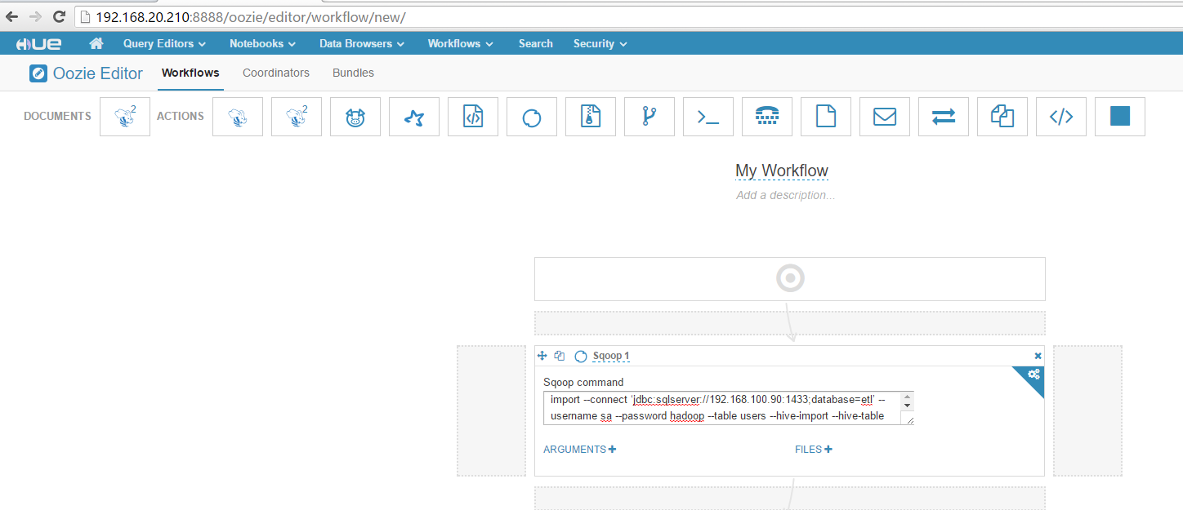
从sqlserver导入hive
在编辑页面弹出的sqoop command输入框中，输入如下命令，并点击add, 完成后点击保存
import --connect ‘jdbc:sqlserver://192.168.100.90:1433;database=etl’ --username sa --password hadoop --table users --hive-import --hive-table users

Slide 12
从sqlserver导入hive
提交后，开始执行工作流：
import --connect jdbc:sqlserver://192.168.100.90:1433;database=etl --username sa --password hadoop --table users --hive-import --hive-table users

Slide 13
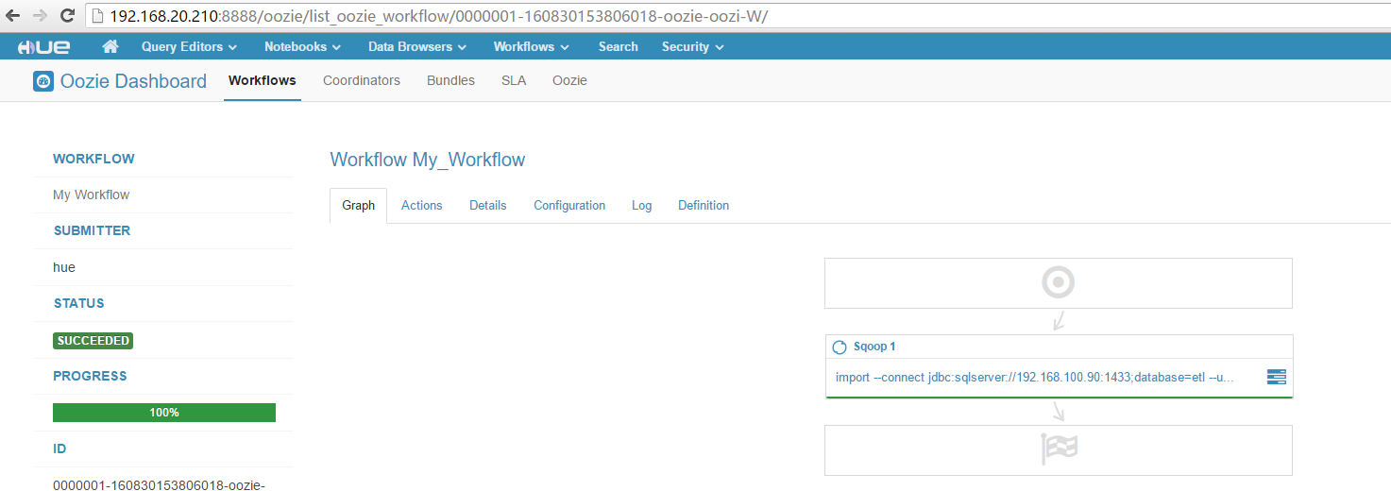
从sqlserver导入hive
执行结束，显示工作流状态：

Slide 14
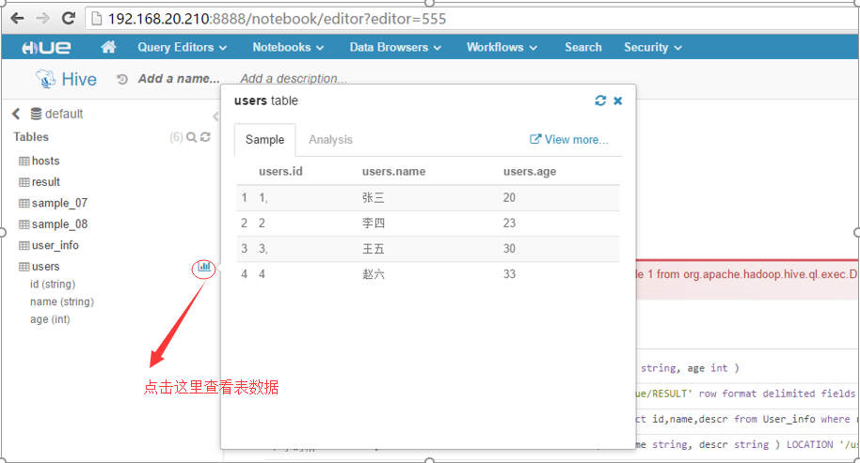
从sqlserver导入hive
点击query editors—hive, 在hive中查看数据：
在users表中，点击标记部分按钮，显示数据，可以看到数据已成功导入hive

Slide 15
从sqlserver导入hive问题总结
可能出现问题及解决方法：
问题日志：
20162 [Thread-34] INFO org.apache.sqoop.hive.HiveImport - Failed with exception Unable to move source hdfs://hdoopha/user/hue/USER_INFO/part-m-00000 to destination hdfs://hdoopha/user/hive/warehouse/USER_INFO/part-m-00000_copy_3 2016-08-25 10:32:26,526 INFO [Thread-34] hive.HiveImport (LoggingAsyncSink.java:run(85)) - Failed with exception Unable to move source hdfs://hdoopha/user/hue/USER_INFO/part-m-00000 to destination hdfs://hdoopha/user/hive/warehouse/USER_INFO/part-m-00000_copy_3 20167 [Thread-34] INFO org.apache.sqoop.hive.HiveImport - FAILED: Execution Error, return code 1 from org.apache.hadoop.hive.ql.exec.MoveTask 2016-08-25 10:32:26,531 INFO [Thread-34] hive.HiveImport (LoggingAsyncSink.java:run(85)) - FAILED: Execution Error, return code 1 from org.apache.hadoop.hive.ql.exec.MoveTask 20611 [main] ERROR org.apache.sqoop.tool.ImportTool - Encountered IOException running import job: java.io.IOException: Hive exited with status 1
原因：
hue用户使用mapreduce方式导入 hive时，需要切换到yarn用户执行，而yarn用户没有访问hue用户hdfs文件的权限，导致移动hdfs文件失败
解决方法：
1. 将yarn用户添加到hdfs的超级用户组hdfs
vim /etc/group
修改内容见红色部分
hdfs:x:1002:hdfs,yarn
切换到yarn用户，上传文件到hdfs, 触发hdfs权限自动同步机制
2.关闭hdfs的权限认证机制（不推荐）
通过ambari修改hdfs的advanced hdfs-site配置，修改dfs.permissions.enabled=false, 重启集群相关组件

Slide 16
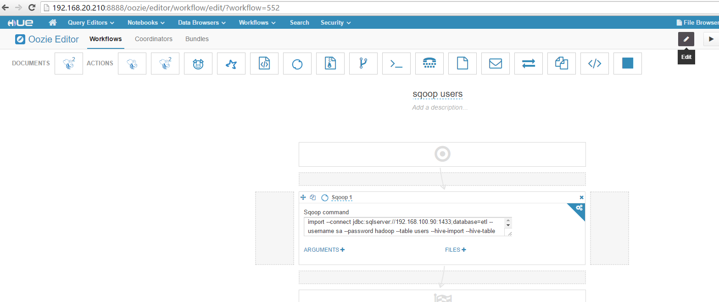
Hive统计分析
点击workflow-editors, 打开oozie编辑列表页面，点击sqoop users工作流，点击Edit编辑按钮, 编辑工作流

Slide 17
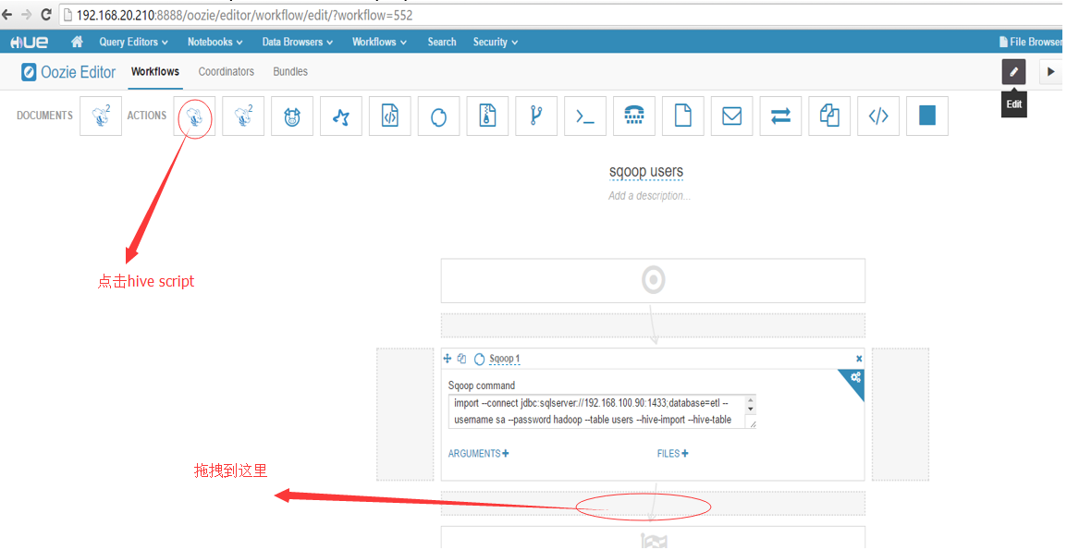
Hive统计分析
在工作流中，点击hive script控件，拖拽到sqoop1下方的灰色区域

Slide 18
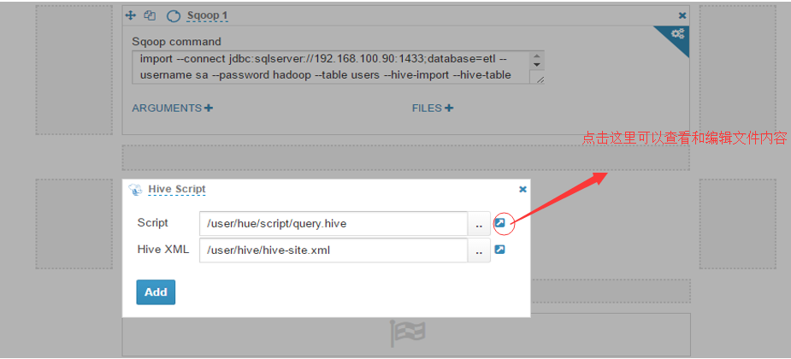
Hive统计分析
在弹出的hive script输入框中， 选择hive script文件和hive-site.xml文件，文件上传到hdfs中(可以通过弹出的文件选择框上传本地脚本到hdfs, hive-site.xml可以直接使用hive安装时的配置文件)
Hive script 内容： insert overwrite directory '/user/hue/result' row format delimited fields terminated by '\001'
select id,name,age from users where age<30
统计所有小于30岁的用户信息，并保存统计结果到hdfs文件中

Slide 19
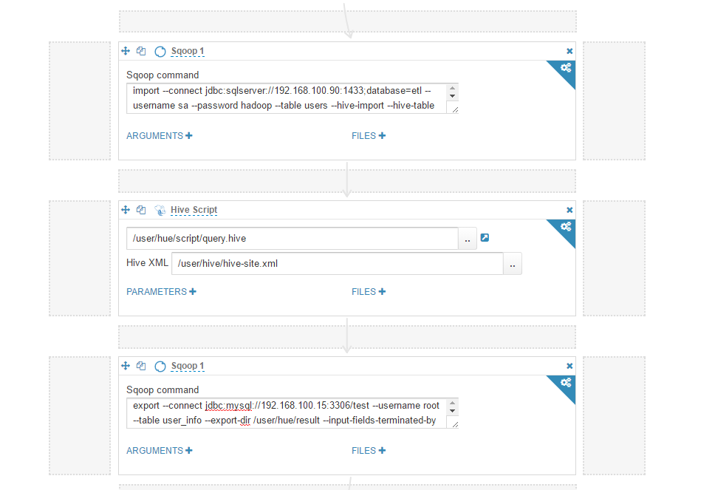
Sqoop导出到mysql
参照sqoop的导入方法，拖拽sqoop1控件到下方灰色区域，输入sqoop导出命令，点击保存
通过hue的hive query editor, 执行truncate table users; 清空之前第一步导入的数据
提交工作流，开始执行
Sqoop导出命令行如下：
export --connect jdbc:mysql://192.168.100.15:3306/test?useUnicode=true&characterEncoding=utf-8 --username root --table users --export-dir /user/hue/result --input-fields-terminated-by "\001" --input-lines-terminated-by "\n" -- --default-character-set=utf-8

Slide 20
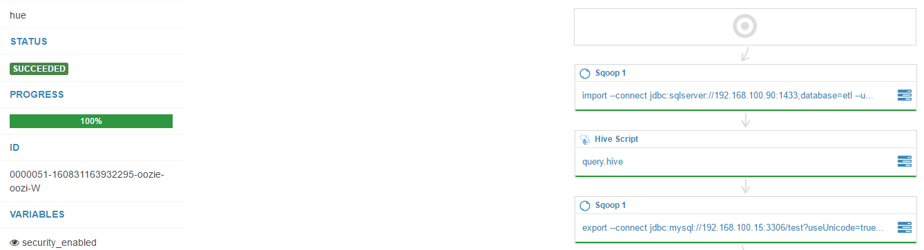
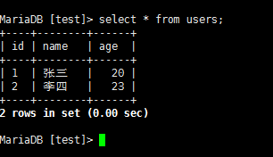
Sqoop导出到mysql
导入成功，查看mysql数据库，所有满足条件的数据已经成功导入（年龄小于30岁的用户）

Slide 21
从hive导出到mysql问题总结
可能出现问题及解决方法：
问题日志：
Error: java.io.IOException: Can't export data, please check failed map task logs
at org.apache.sqoop.mapreduce.TextExportMapper.map(TextExportMapper.java:112)
at org.apache.sqoop.mapreduce.TextExportMapper.map(TextExportMapper.java:39)
at org.apache.hadoop.mapreduce.Mapper.run(Mapper.java:146)
at org.apache.sqoop.mapreduce.AutoProgressMapper.run(AutoProgressMapper.java:64)
... 10 more
Caused by: java.util.NoSuchElementException
at java.util.ArrayList$Itr.next(ArrayList.java:854)
at user_info.__loadFromFields(user_info.java:282)
... 12 more
原因：
列分隔符失效。Sqoop command输入框中携带单引号， Oozie生成workflow.xml时，拼接外面的单引号导致分隔符失效
解决方法：
hu中的所有命令输入框，使用双引号替换单引号

Slide 22
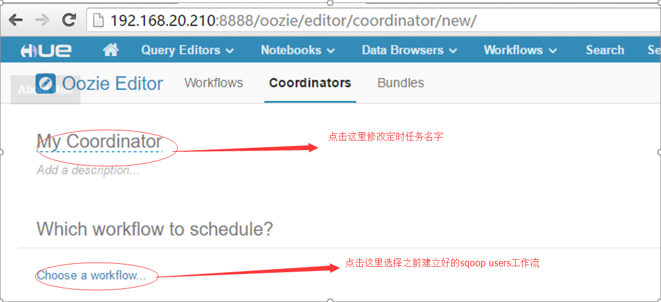
Oozie coordinator 设置
最后一步，设置coordinator, 实现工作流的定时调度：
选择workflow—>editors, 点击coordinator tab页，点击create按钮，进入coordinators编辑页面

Slide 23
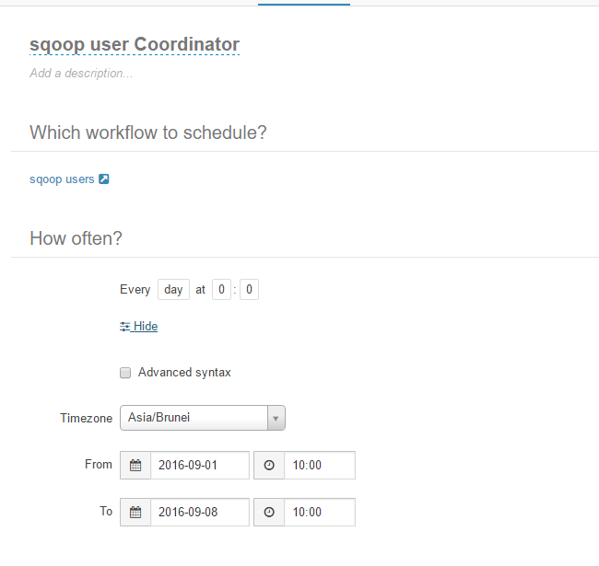
Oozie coordinator 设置
选择工作流后，设置调度时间，时区，开始和结束时间：

Slide 24


